Slide 1
2020年《计算机图形学》 作业递交系统使用说明
2020年1月27日

Slide 2
课程主页
http://staff.ustc.edu.cn/~lgliu/Courses/ComputerGraphics_2020_spring-summer/default.htm
学生的课堂ID号（2位数）
http://staff.ustc.edu.cn/~lgliu/Courses/ComputerGraphics_2020_spring-summer/StudentNames/StudentsNames.htm

Slide 3
作业递交系统链接
作业递交是通过SmartChair投稿软件系统来完成，链接为：
http://www.smartchair.org/CG2020
或者
http://www.smartchair.cn/CG2020
（上述两个链接为同一网站的镜像链接，国内的用户选择第一个更快些）

Slide 4
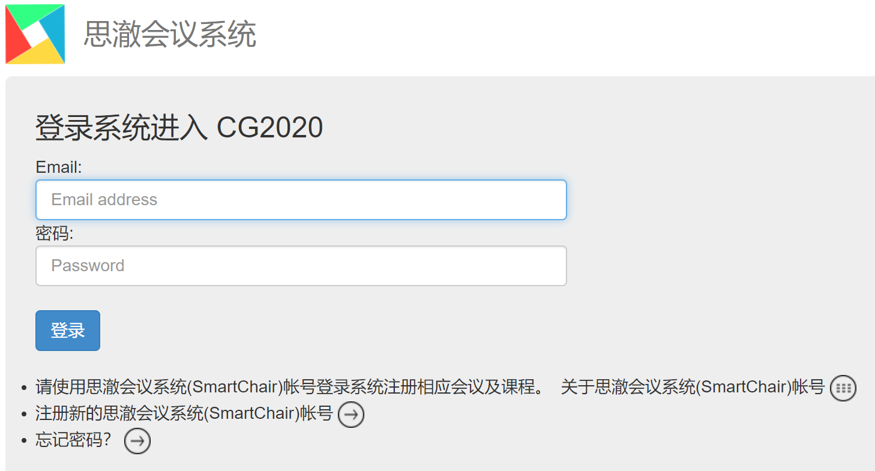
登录系统，你将看到如下页面
由于初次登录，你在系统中还没有帐号，点击“注册新的思澈会议系统帐号”

Slide 5
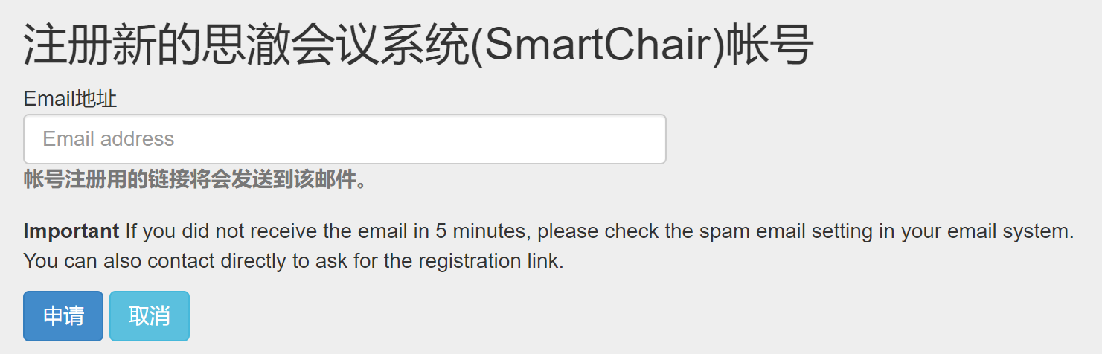
然后立即能看到如下的“注册新的思澈会议系统(SmartChair)帐号”的文本框
输入你的email地址（最好是你在本课程中使用的email），然后点击“申请”
如已用该email注册过帐号，找回密码即可

Slide 6
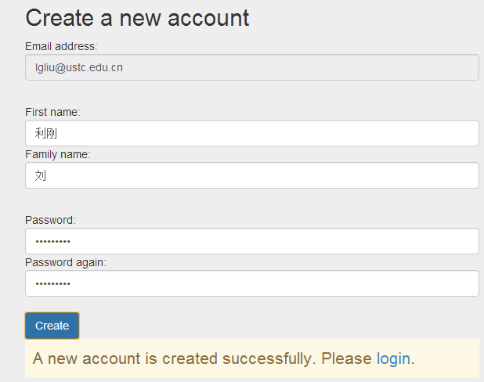
随后你会收到一封邮件，点击其中的链接在SmartChair系统中注册一个帐号，如下图所示
注：First name为名，Family name为姓
填中文姓名

Slide 7
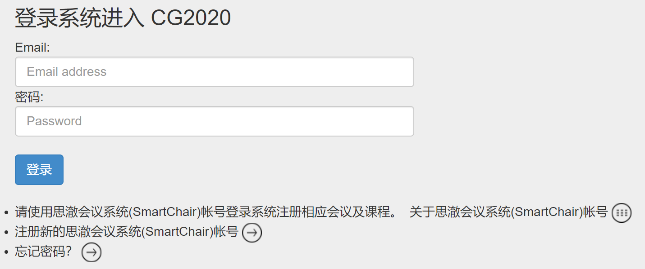
访问http://www.smartchair.org/CG2020
用刚才注册的帐号和密码即可登录课程的作业递交系统内
以后任何时候访问系统也是如上过程
务必记住自己的注册帐号和密码！
若忘记密码，可点击“忘记密码”，系统会自动发送邮件给邮箱设置新密码

Slide 8
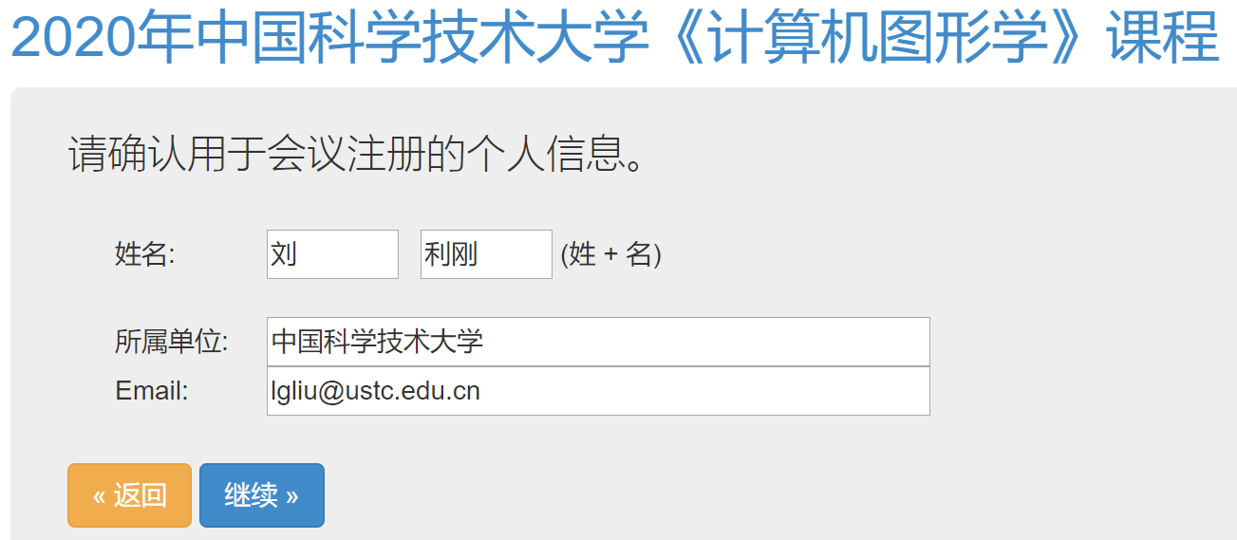
进入系统后，可看到如下界面，需要你确认一下“姓名”，并且填写“所属单位”，此处填写“中国科学技术大学” ，不必填写院系及行政班级等
然后点击“继续”

Slide 9
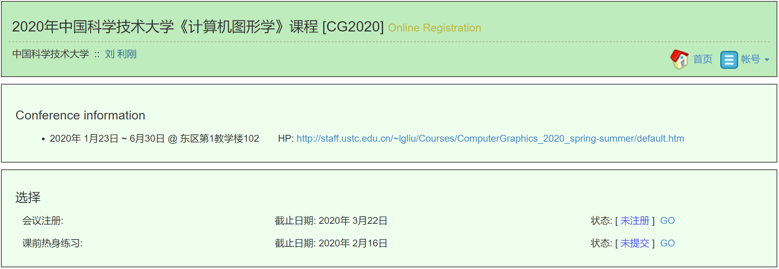
然后可看到如下界面，有“会议注册”和“课前热身练习”两行信息
点击“会议注册”这一行的“Go”
从其他任何页面点击“首页”即可回到这一页（首页）

Slide 10
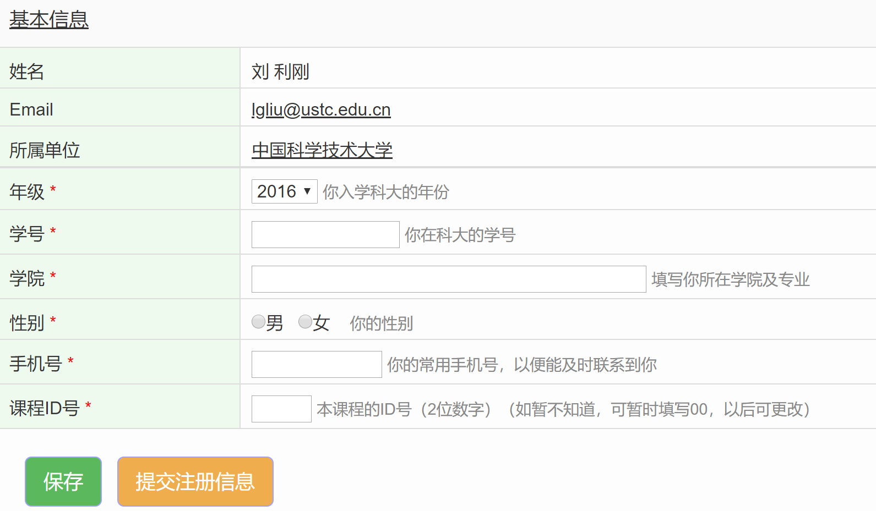
然后填写你的基本信息
课程ID号为2位数字，可在课程主页上查询
填写完毕确认信息无误后，然后点击“提交注册信息”即可完成账号的注册

Slide 11
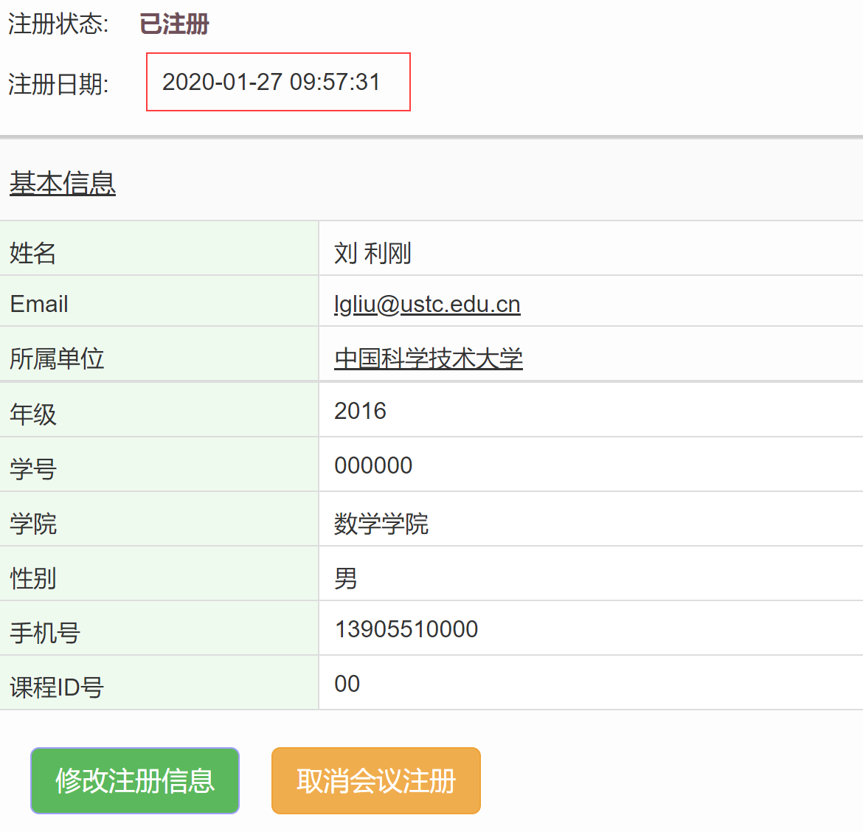
之后可看到如下页面，显示注册状态为“已注册”
点击页面右上角“首页”可回到首页

Slide 12

注册页提交后，点击”首页”可回到首页
这时“会议注册”这一行的状态显示为“已注册”，表示你已成功注册的该课程
点击”Go”可查看注册信息或修改注册信息

Slide 13
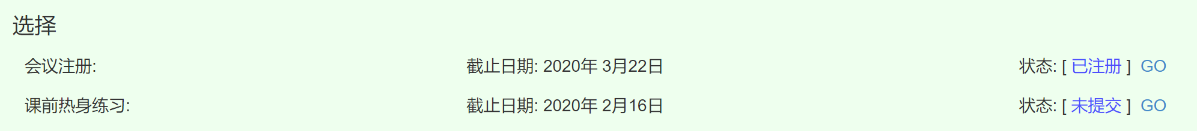
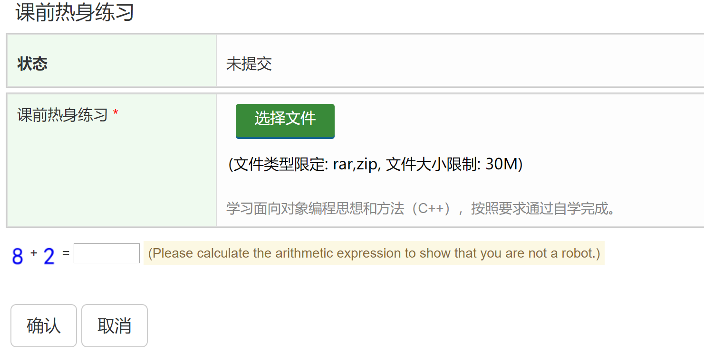
回到首页后，可点击“课前热身练习”（或“课前热身练习”）行的“Go”
进入作业上载的页面：

Slide 14
进入到作业上载的页面后，你即可以按照作业号上载作业的压缩包文件（以zip或rar格式），文件大小不超过30M（务必去除一些不必要的文件，比如编译生成的临时文件等）
压缩包文件的命名方式：ID号_姓名_Homework1.zip/rar
命名：“01_张三_Homework1.zip”
上载后完成一道简单的加法题，点击“确认”，再点击“提交”，即可完成作业的提交
返回首页能看到“课前热身练习”行的状态为“已提交”）
务必命名规范！

Slide 15
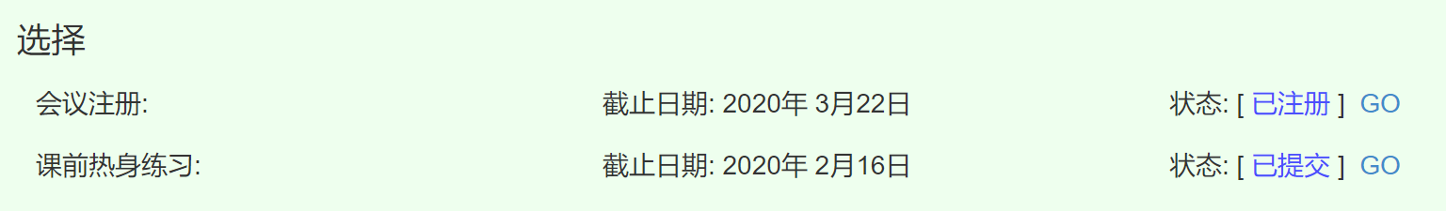
作业提交后还可以继续修改，点击“Go”进入作业修改页面
点击“修改”，可删除以前提交的文件，再上传更新的作业文件，再次点击“提交”
最后回到首页后务必保证看到“课前热身练习”行的状态为“已提交”，才确保了你的作业是成功进行了提交！

Slide 16
若使用过程中有问题可联系 任课老师或助教

